Slide 1



Datageletterdheid
Workshop 4

Slide 2
Inhoud
Mentimeter Exploring data with python
Python in de praktijk
Python hulpmiddelen
Functies in Python
Machine learning

Slide 3
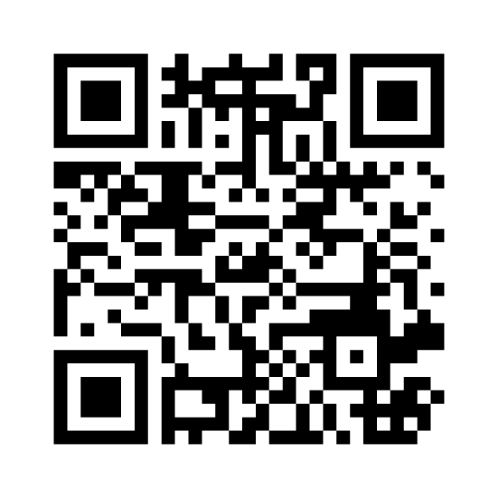
Mentimeter Exploring data with python

Slide 4
Python in de praktijk
Web Development.
Data Science.
Artificial Intelligence and Machine Learning.
Web Scraping Applications.
Game Development.
Software Development.
Image recognition
Science

Slide 5








Python in de praktijk

Slide 6
Python in de praktijk
Fraude detecteren
Automatisch testen van nieuwe functies.

Slide 7
Python in de praktijk
Aanbevelingen
AI analyseert koopgedrag van klanten

Slide 8
Python in de praktijk
Berekeningen voor aankomsttijd.
Voorspellen van activiteit van gebruikers.

Slide 9
Python in de praktijk
Verwerken van afbeeldingen
Notificaties

Slide 10

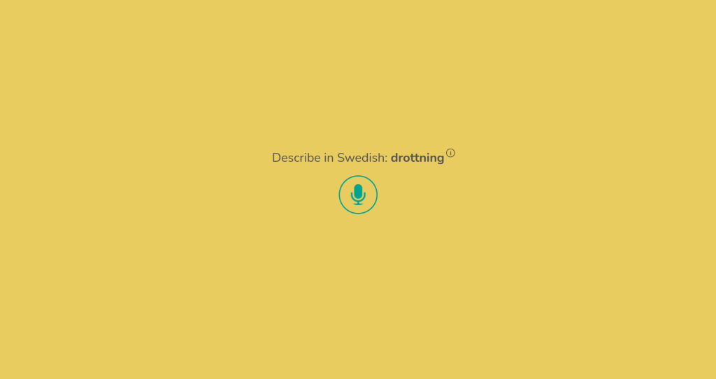
Python in de praktijk
Woorden raden aan de hand van een beschrijving

Slide 11

Python hulpmiddelen
https://stackoverflow.com/
Vraag/antwoord platform.
(bijna) elke vraag die je kunt bedenken is
hier wel gesteld.
Vaak een oplossing met correcte code.
Uitleg over het gegeven antwoord.

Slide 12

Python hulpmiddelen
https://www.w3schools.com/python/
Alle basics voor Python uitgelegd
Interactieve voorbeelden
Goede documentatie
Goed te gebruiken als ‘cheat sheet’

Slide 13

Python hulpmiddelen
https://docs.python.org/3/
Uitgebreide uitleg over syntax in Python.
Zeer betrouwbaar.

Slide 14

Python hulpmiddelen
https://chat.openai.com/
Schrijft Python code, eventueel met uitleg.
Voor simpele vragen redelijk accuraat.
Vermeld wel altijd je bron! (anders is het plagiaat).
www.scribbr.nl/ai-tools-gebruiken/chatgpt-citeren/

Slide 15
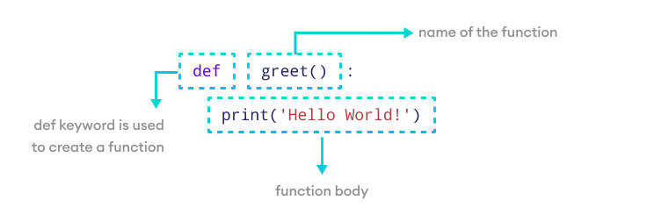
Functies
Een functie is een stukje code met een bepaalde taak.

Slide 16
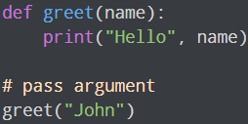
Functies
Arguments → Input om iets mee te doen in de functie

Slide 17
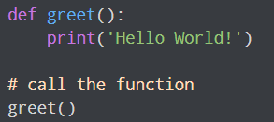
Functies
De functie kun je vervolgens aanroepen

Slide 18
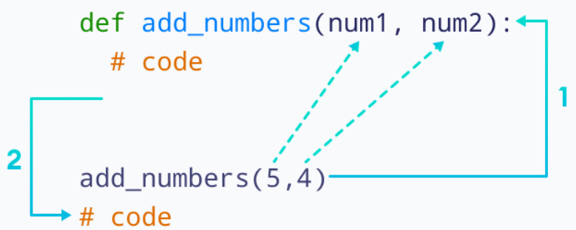
Functies → voorbeeld

Slide 19
Opdracht
In tweetallen;
Open een nieuw Colab bestand.
Bedenk een functie die je wilt vertalen in Python code.
Gebruik één (of meerdere) van de vier bronnen om je te helpen wanneer je vast loopt.
Na 10 minuten bespreken we dit.
De bronnen:
Stackoverflow (https://stackoverflow.com/)
W3 Schools (https://www.w3schools.com/python/)
Python documentatie (https://docs.python.org/3/)
ChatGPT (https://chat.openai.com/)

Slide 20

Pauze

Slide 21
Machine learning
Wat is machine learning?

Slide 22
Machine learning
“Machine learning is a branch of artificial intelligence (AI) and computer science which focuses on the use of data and algorithms to imitate the way that humans learn, gradually improving its accuracy.”
- IBM

Slide 23
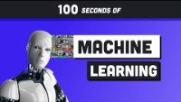
Machine learning

Slide 24
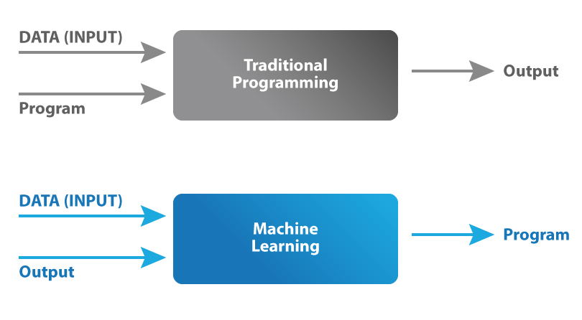
Machine learning

Slide 25
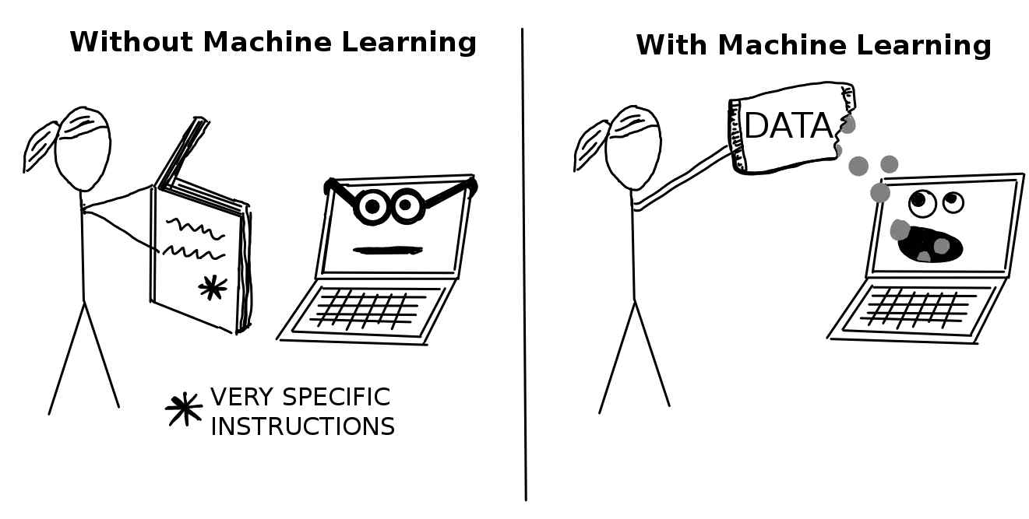
Machine learning

Slide 26

Machine learning

Slide 27
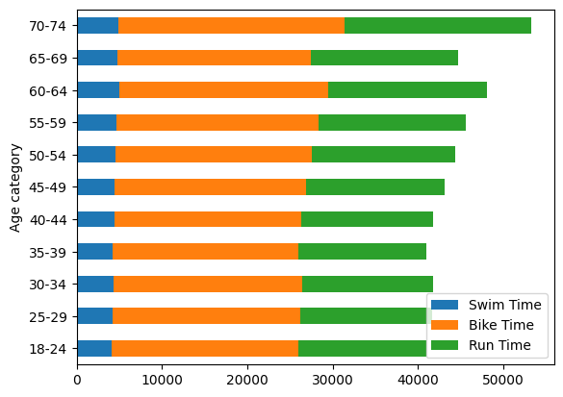
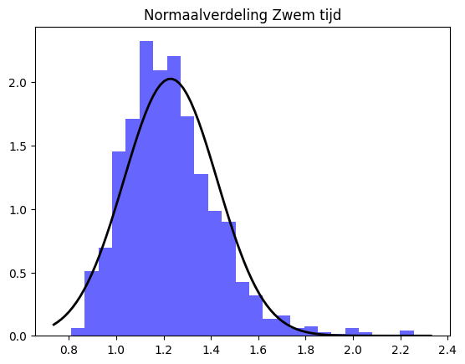
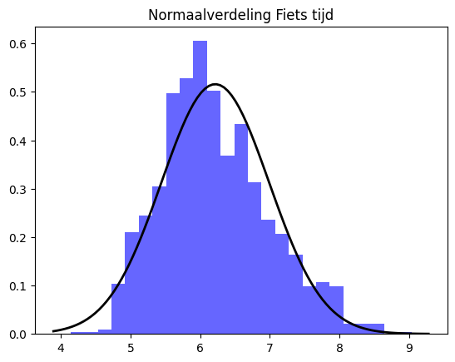
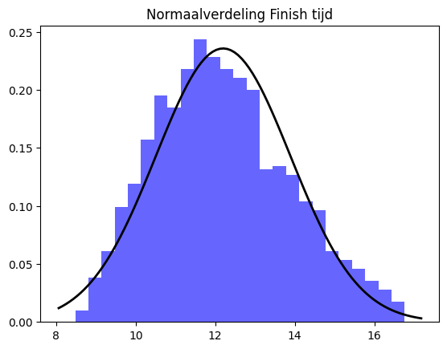
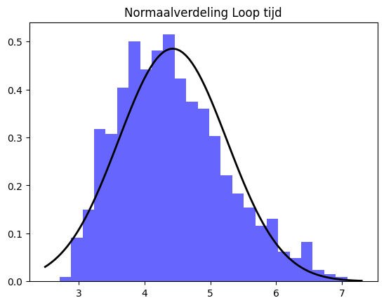
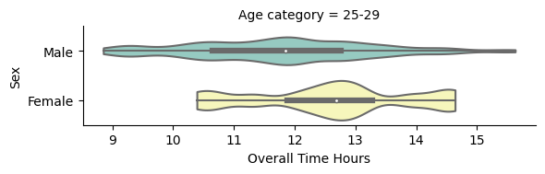
Machine learning

Slide 28
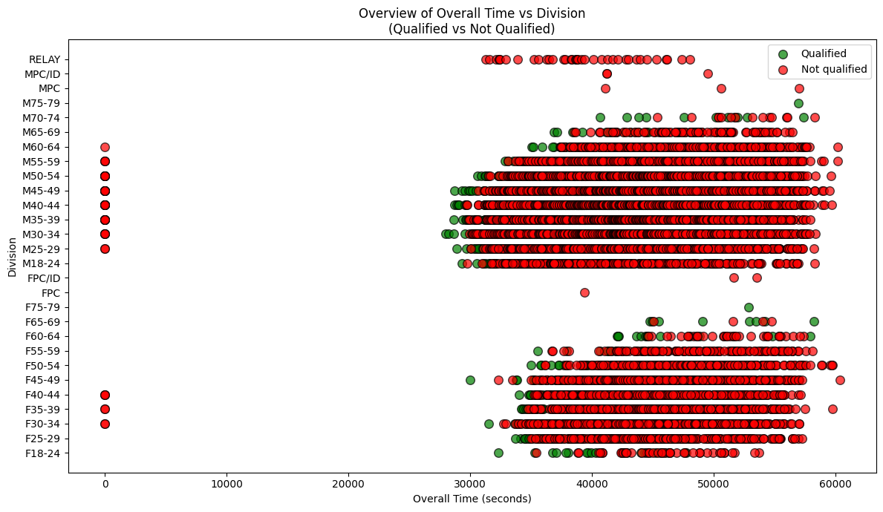
Machine learning

Slide 29
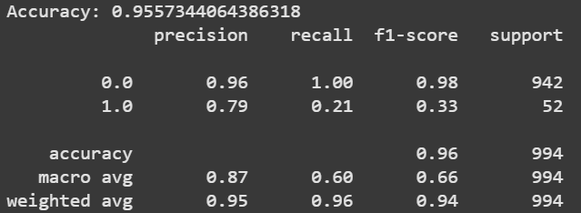
Machine learning

Slide 30
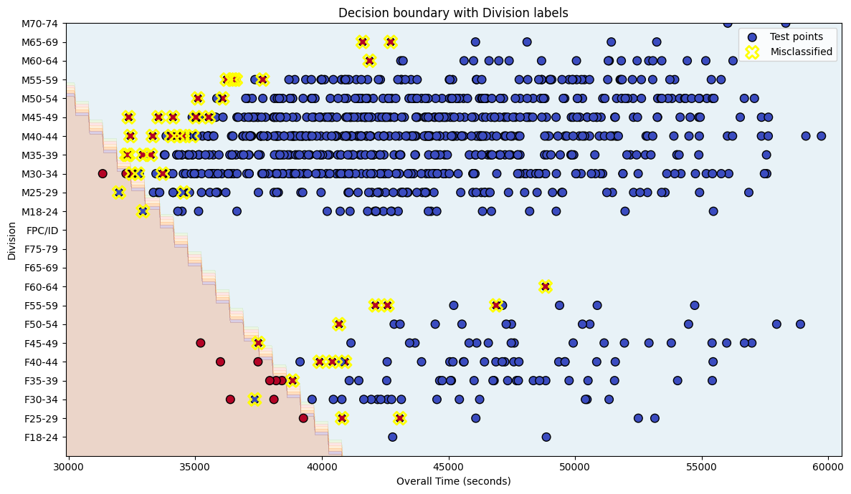
Machine learning

Slide 31
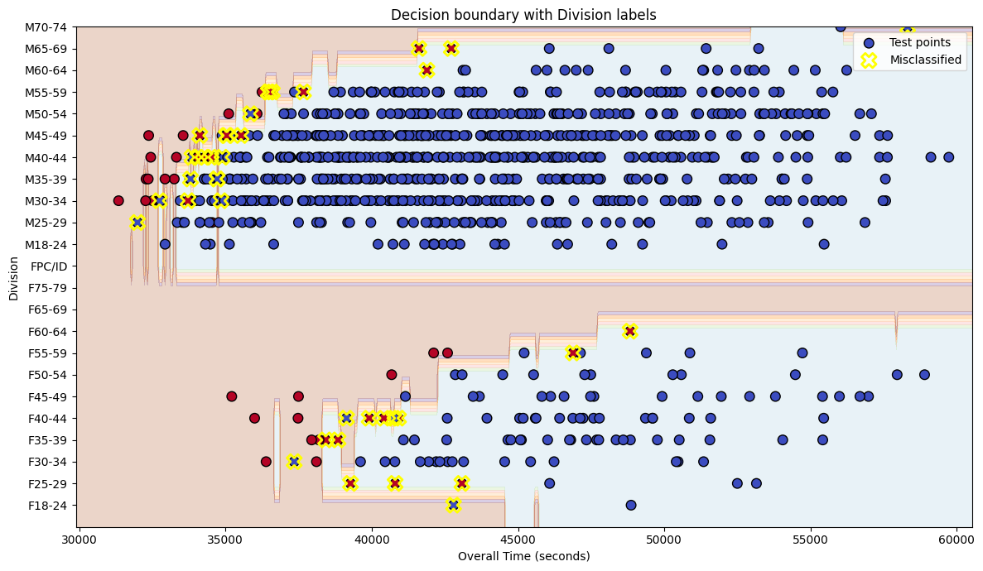
Machine learning

Slide 32
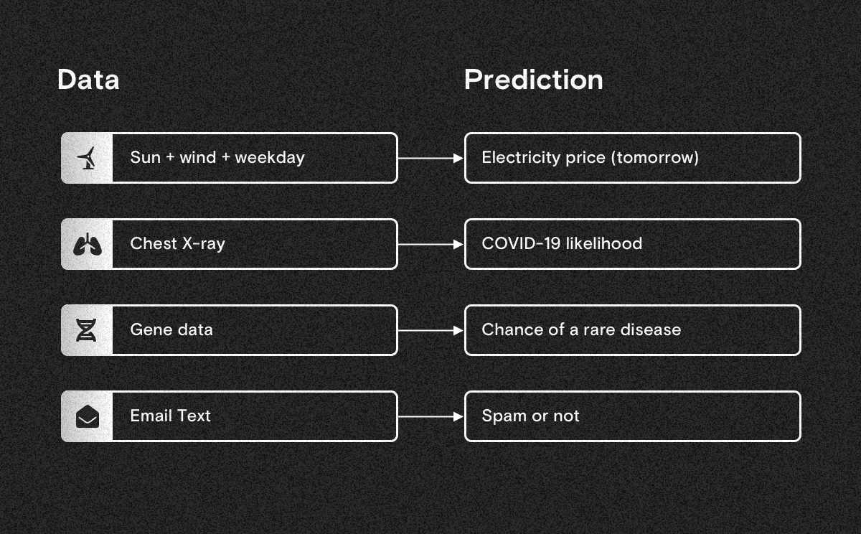
Machine learning

Slide 33
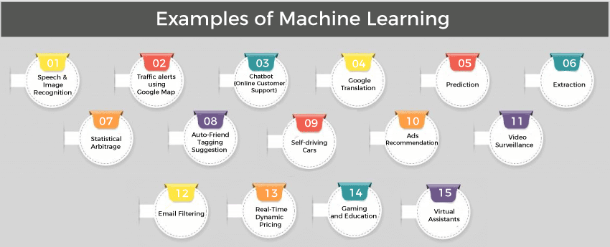
Machine learning

Slide 34
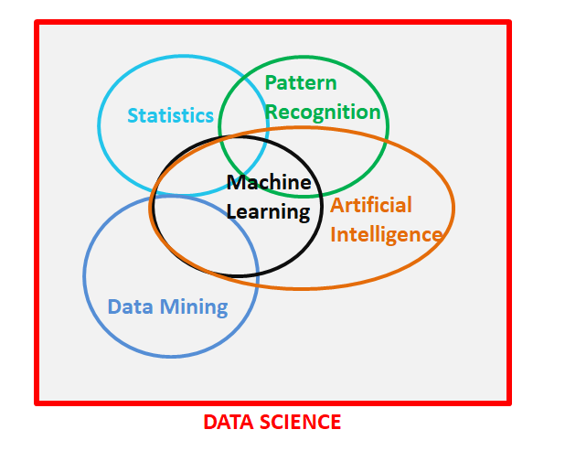
Machine learning

Slide 35
Opdracht
Ga naar week 4 op de website.
Download het bestand “data_verkennen_oefening” en upload deze naar een nieuw colab bestand.
Probeer de stappen bij langs te lopen met de hulpmiddelenuit deze les.
Over 15 minuten bespreken we de opdracht

Slide 36

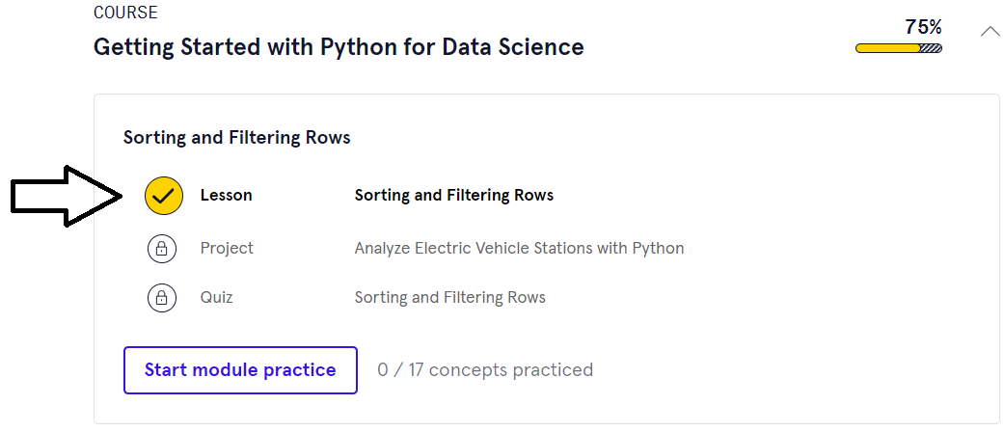
De opdracht vorige week
Voor het voltooien van de opdracht van vorige week moet je de Codecademy opdracht aan mij laten zien.
Je hoeft alleen het “lesson” gedeelte te voltooien.

Slide 37

De opdracht
Maak op Codecademy van de course “Getting started with Python for Data Science” de tweede en derde module genaamd Sorting and filtering rows en Cleaning and transforming columns

Slide 38
Aan het werk!
Als je vragen hebt, kom bij me langs!
Kom ook bij me langs voor de Codecademy opdracht

